Slide 1
COVID – 19: vías de transmisión do coronavirus. Aerosois.
PABLO VÁZQUEZ VARELA.
Profesor de Física e Química do IES Carlos Casares (Viana do Bolo)

Slide 2
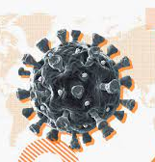
INTRODUCIÓN: CONCEPTOS BÁSICOS
Os coronavirus son unha familia de virus que causan infeccións en seres humanos e nunha variedade de animais, incluíndo aves e mamíferos. As enfermedades que causan son zoonóticas, é dicir, poden propagarse dende un animal a un humano.
Existen varios tipos de coronavirus, entre os que destacan os SARS CoV (Severe Acute Respiratory Syndrome coronavirus) e o MERS CoV (Middle East Respiratory Syndrome coronavirus), este último cunha letalidade de máis do 30 % en humanos, se ben de incidencia moi localizada.
A Covid – 19 (Coronavirus desease 2019) é a enfermidade causada por un destes coronavirus, o SARS CoV – 2, que deriva doutro coronavirus de orixe animal (posiblemente hospedado nun morcego) e evoluciona en humanos producindo unha variedade de SARS. A enfermidade descubriuse na cidade chinesa de Wuhan e rápidamente se propagou orixinando unha pandemia: propagación a escala mundial dunha nova enfermidade.

Slide 3
VÍAS DE TRANSMISIÓN DO SARS COV – 2
Despois de diferentes investigacións científicas, a OMS recolle que a Covid – 19 pode propagarse dunha persona a outra de varios xeitos diferentes. A vía de transmisión fundamental do virus é aérea, a partires de pequenas partículas líquidas de diversos tamaños expulsadas por unha persoa a través do nariz ou da boca cando fala, tuse, esbirra, canta, respira, etc.
Distínguense varios tipos de partículas, en función do seu tamaño, que inflúen en grande medida na forma que teñen de transmitirse: as máis grandes chámanse gotículas respiratorias (>100 μm), e as máis pequenas, aerosois, que explicaremos máis adiante de forma detallada.
O virus transmítese seguindo algunha das seguintes vías:
Principalmente, vía aérea entre persoas con estreito contacto, polo xeral a menos de 1 metro de distancia (distancia curta). A persoa inféctase ao inhalar partículas que conteñen virus ou que entran en contacto directo con ollos, nariz ou boca. As gotículas respiratorias son as causantes deste modo de propagación, en xeral.
O virus tamén se propaga en interiores ou espazos pechados e mal ventilados, onde as persoas poden pasar longos períodos de tempo. Isto é debido a que os aerosois permanecen suspendidos no aire ou viaxan a distancias superiores a 1 metro (distancia longa). Esta vía de transmisión tamén é aérea, aínda que con diferenzas con respecto á anterior.
Vía a través do contacto con superficies contaminadas polo virus. A persoa pode tocar unha superficie contaminada e levar as mans á boca, nariz ou ollos, infectándose se non lava as mans. Esta vía é a de menor probabilidade de contaxio.

Slide 4
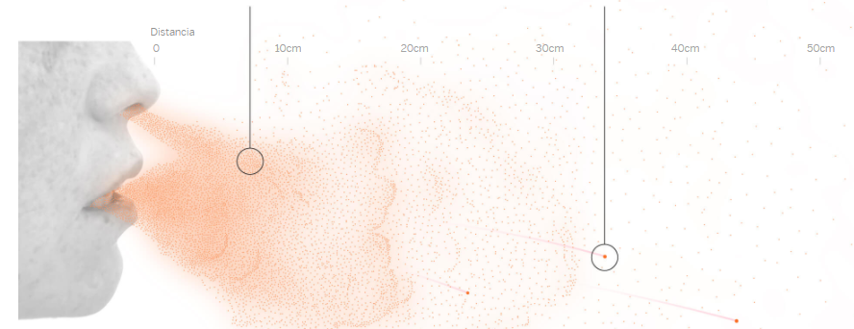
VÍAS DE TRANSMISIÓN DO SARS COV – 2
As gotículas vencen a resistencia do aire e caen ao chan en segundos polo efecto da gravidade, efectuando un movemento parabólico. Poden acadar os 2 m de distancia, medida dende o emisor.
Os aerosois poden quedar suspendidos no aire durante horas.
Estímase que por cada gotícula expulsada, libéranse máis de mil aerosois.

Slide 5
OS AEROSOIS: características básicas.
En Física denominamos coloide ou dispersión coloidal a un sistema non homoxéneo formado por dúas fases ou substancias en mistura: unha delas en maior proporción e xeralmente fluída (líquido ou gas) e a outra dispersa en forma de partículas sólidas ou líquidas, en menor proporción, de diámetro comprendido entre 1 nm e 100 μm.
Un aerosol é un coloide de partículas sólidas ou líquidas, onde a fase fluída é un gas ou mistura de gases, xeralmente aire. Cando falamos de aerosol estámonos referindo á mistura, tanto ás partículas, como ao gas no que están dispersas.
Unha das características fundamentais dos aerosois é que o tamaño das partículas posibilita que estas poidan estar suspendidas no aire durante horas ou días, sen verse afectadas en gran medida pola gravidade. Este feito será de gran trascendencia cando se fala do contaxio da Covid – 19 por esta vía.
As cinzas volcánicas, o fume dos incendios forestais, as tormentas de pó…son exemplos de aerosois.

Slide 6
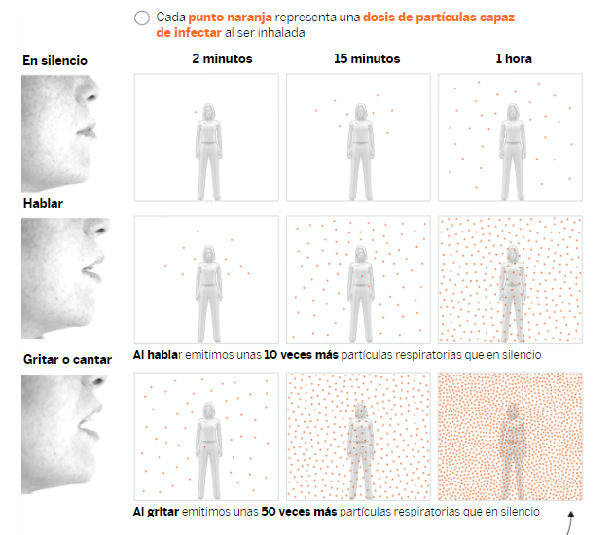
OS AEROSOIS COMO VÍA DE CONTAXIO DA COVID – 19
¿POR QUÉ SON TAN IMPORTANTES OS AEROSOIS COMO VÍA DE TRANSMISIÓN DA ENFERMIDADE?
Son partículas de pequeno tamaño (<100 μm de diámetro) suspendidas no aire, de xeito que poden permanecer no ambiente durante bastantes horas. O tempo de suspensión aumenta consonte diminúe o diámetro das partículas. Os virus poden atoparse dentro destas partículas e transmitirse con elas durante o seu movemento.
Debido a esta suspensión e ao pequeño tamaño, as partículas son arrastradas polo aire e son capaces de vencer a forza da gravidade durante horas, podendo acadar distancias superiores a 2 m de distancia ao emisor, incluso atoparse no aire sen a presencia do emisor, en espazos pechados ou con pouca ventilación.

Slide 7
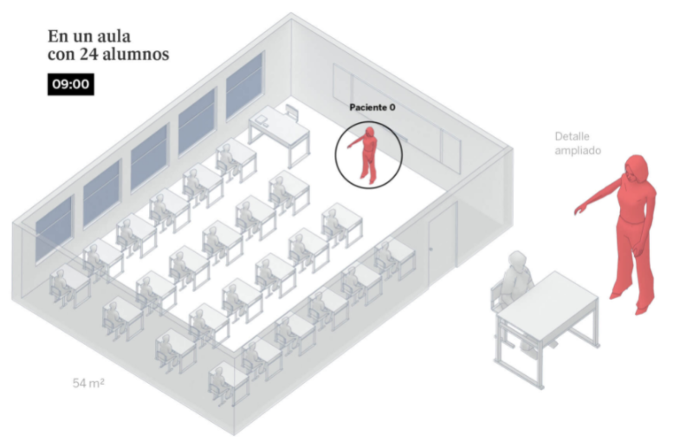
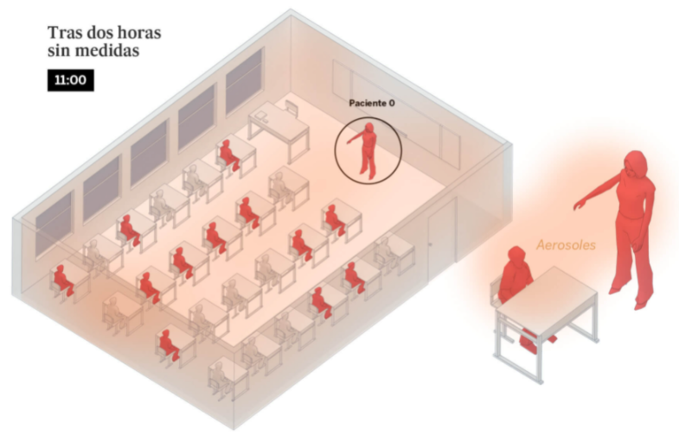
OS AEROSOIS COMO VÍA DE CONTAXIO DA COVID – 19
Podemos observar, como exemplo, que tras dúas horas sen ningún tipo de medida de protección ou prevención fronte ás vías de transmisión, os aerosois poden desplazarse por toda a estancia, chegando á posible infección de preto da metade dos alumnos da aula, sen a necesidade de que exista unha distancia mínima prudencial.

Slide 8
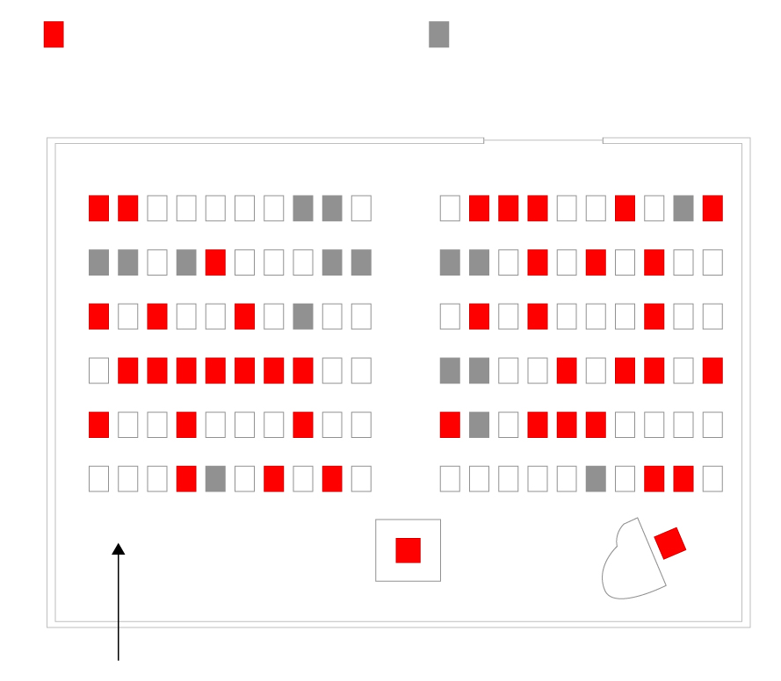
OS AEROSOIS COMO VÍA DE CONTAXIO DA COVID – 19
Positivos de Covid aos 15 días do ensaio
Sospeitosos de Covid
18 m
Un estudo feito nun coro en EEUU no que non se gardaron medidas de seguridade (máscaras, ventilación…) un só infectado contaxiou a 50 persoas tras dúas horas e media de ensaio, estando algunhas delas a máis de 14 m de distancia do emisor. Sen a vía de transmisión por aerosois, isto non sería posible.
9 m
Un só contaxiado nas primeiras filas contaxiou ao resto

Slide 9
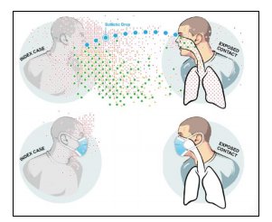
MECANISMOS DE PROTECCIÓN FRONTE ÁS VÍAS DE TRANSMISIÓN DA COVID – 19
¿CÓMO PODO PROTEXERME CONTRA A COVID – 19?
USO DAS MÁSCARAS DE PROTECCIÓN.
Sen dúbida, un dos métodos máis eficientes para a protección é a utilización de máscaras. Teñen un doble propósito:
Por unha banda filtran o aire expulsado polo individuo capturando as gotículas respiratorias de gran tamaño, reducindo o risco de exposición. Isto evita que as gotículas máis grandes, e tamén aerosois de tamaño medio, que pechan grandes cantidades de virus, afecten directamente a alguén ou se evaporen a un tamaño máis pequeno e circulen no aire.
Por outra banda reducen a velocidade da bocanada de aire que se produce ao esbirrar, tusir ou falar, reducindo a distancia á que as gotas se trasladan inicialmente.
Azuis: gotículas (>100 μm)
Verdes: aerosois grandes (>15 μm a 100 μm); laranxas: aerosois medianos (> 5 μm e <15 μm); vermellos: aerosois pequenos (< 5 μm). Distancia inferior a 2 m, con e sen máscara.

Slide 10
MECANISMOS DE PROTECCIÓN FRONTE ÁS VÍAS DE TRANSMISIÓN DA COVID – 19
2. MANTEMENTO DA DISTANCIA DE SEGURIDADE.
A recomendación de manter unha separación de 1,5 m a 2 m básease nun estudo do ano 1934, no que se probou que as gotas de auga expulsadas caen ao chan ou evapóranse, percorrendo unha distancia máxima de 2 m. O estudo non tivo en conta que despois da evaporación da auga, seguían quedando no ambiente partículas de moi pequeno tamaño (<5 μm) dispersas no aire (aerosois).
Deste xeito a distancia de seguridade protéxenos fronte á primeira vía de transmisión e reduce o risco fronte á segunda vía, sen embargo non protexe completamente neste segundo caso, sobre todo en espazos pechados ou con pouca ventilación. (Se lembramos a situación do coro ou da aula, hai persoas que se atopan a máis de 2 m de distancia do emisor, mais son infectados).
3. VENTILACIÓN DE INTERIORES E/OU ESPAZOS PECHADOS E CONCURRIDOS.
Unha maior ventilación nun espazo pechado reduce a concentración da aerosois no aire, dado que as correntes de aire empuxan á dispersión coloidal e condúcena por espazos con maior volume de aire, sempre e cando o fluxo de aire fresco aumente (ventás e portas abertas nas estancias) ou haxa dispositivos que filtren o aire antes da súa reutilización.
Non menos importante é a reducción do tempo de exposición no lugar pechado. A probabilidade de inhalación de gotículas ou aerosois diminúe ao reducir o tempo no que permanecemos na estancia concurrida. O máis seguro é aumentar a estancia en lugares abertos ó aire libre.

Slide 11
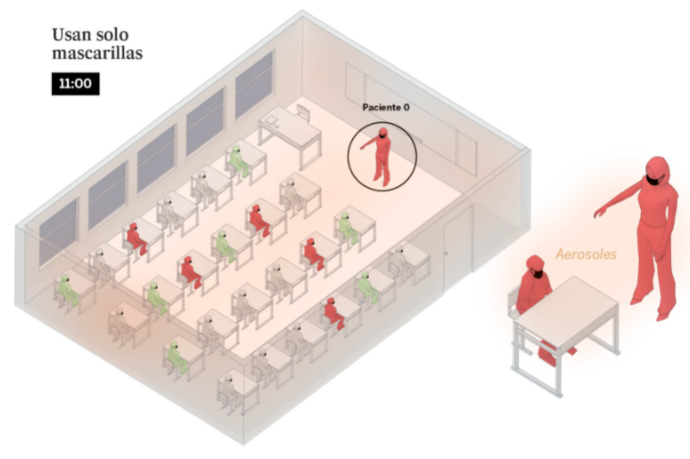
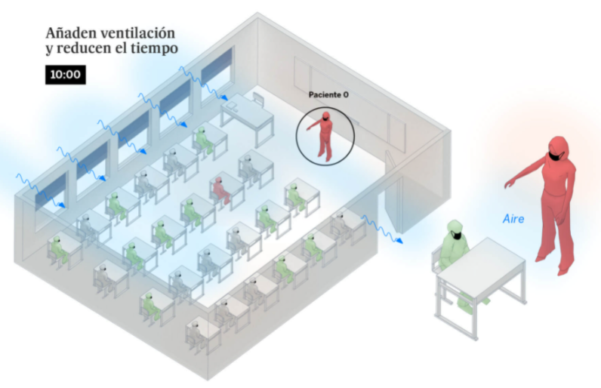
MECANISMOS DE PROTECCIÓN FRONTE ÁS VÍAS DE TRANSMISIÓN DA COVID – 19
Neste esquema podemos ver os efectos dos mecanismos de protección fronte ás vías de transmisión. Máscara, ventilación adecuada e redución do tempo de exposición son medidas potencialmente efectivas fronte aos contaxios.

Slide 12
MECANISMOS DE PROTECCIÓN FRONTE ÁS VÍAS DE TRANSMISIÓN DA COVID – 19
4. HIXIENE DE MANS E DESINFECCIÓN DE SUPERFICIES.
Para protexernos contra a terceira vía de transmisión física é aconsellable levar unha boa hixiene de mans, para no caso de tocar algunha superficie contaminada, poder eliminar coa agua os restos de gotas co virus. Do mesmo xeito a desinfección de superficies con xel hidroalcohólico é altamente efectiva contra os virus, que non son resistentes a este tipo de produtos.
De tódolos xeitos as probabilidades de contaxio ou infección por este tipo de vía son moito menores que as dúas primeiras (aéreas). Aínda que o virus permaneza activo en superficies durante horas ou mesmo días nalgunhas delas, non hai evidencias experimentais palpables de que sexa potencialmente activo e contaxioso por esta vía.
Isto é debido a que as gotículas respiratorias que encapsulan o virus, evapóranse en poucos minutos cando se atopan en superficies. Acto seguido, fórmase unha película nanométrica líquida moi fina que se adhire á superficie, que mantén ao virus activo durante máis tempo. Esta fina película evapórase rápidamente en superficies porosas en comparación con superficies impermeables, dado que as gotas exténdense polo efecto da adhesión molecular coa superficie nestas últimas.

Slide 13
CUESTIONARIO
O virus causante da enfermidade Covid – 19 denomínase:
SARS CoV – 1 b) SARS CoV – 2 c) MERS CoV
Fundamentalmente, a vía de transmisión principal dos coronavirus é:
Aérea b) por sangue c) por contacto con superficies
3. A medida consistente en gardar a distancia de seguridade de 1,5 m a 2 m é efectiva principalmente para protexernos contra:
Gotículas de diámetro > 100 μm; b) aerosois de tamaño medio ou grande; c) aerosois de pequeno tamaño (< 5 μm)
4. Con respecto aos aerosois:
Son misturas homoxéneas, con partículas sólidas dispersas nunha fase fluída.
Son misturas heteroxéneas, onde partículas sólidas poden estar dispersas nunha fase líquida durante horas ou días, resistinto a forza da gravidade.
Son misturas heteroxéneas, onde partículas sólidas ou líquidas de pequeno tamaño poden estar dispersas nunha fase gaseosa.

Slide 14
CUESTIONARIO
5. Marca a correcta:
Non é posible a infección por coronavirus se nos atopamos con máscara a máis de 2 m do emisor.
Ao cantar durante 15 minutos nun espazo pechado producimos unha cantidade de aerosois similar ás producidas cando falamos constantemente durante 1 hora.
Ao falar durante 5 minutos nun espazo pechado producimos unha cantidade de aerosois 50 veces maior que en silencio.
A medida de protección máis efectiva fronte a transmisión por aerosois é, de entre as tres seguintes:
Máscara de protección; b) ventilación e redución do tempo de exposición; c) lavado de mans con xel hidroalcohólico.
7. De entre as seguintes situacións, marca a que consideres de máis risco a contaxio:
Estás con máscara nun espazo pechado, sen ventilación, durante 1 hora a máis de 2 m do emisor.
Estás sen máscara ao aire libre, a 1 m do emisor durante media hora.
Estás con máscara ao aire libre, a 50 cm do emisor durante media hora.
8. Os virus sobreviven menos tempo encapsulados en gotículas nunha superficie de:
a) Papel b) Vidro c) Metal

Slide 15
BIBLIOGRAFÍA
Información científica e técnica Coronavirus; ITCoronavirus.pdf (mscbs.gob.es)
Preguntas e respostas sobre a transmisión da Covid – 19 (páxina oficial da OMS); Preguntas y respuestas sobre la transmisión de la COVID-19 (who.int)
Un salón, un bar y una clase: así contagia el coronavirus en el aire | Ciencia | EL PAÍS (elpais.com)
¿Qué son los aerosoles y por qué son tan peligrosos ante la pandemia de COVID-19? (theconversation.com)
Coloide - Wikipedia, la enciclopedia libre
NOTA: tódalas imaxes e esquemas están obtidos das páxinas oficiais da secretaría técnica do ministerio de sanidade, xornal dixital de EL PAÍS, e artigos web de rtve.es.

